Slide 1


<고용정책심의회>
코로나19 이후 고용정책
2020. 5. 21.
한국노동연구원 원장
배 규 식

Slide 2


코로나19
이후
고용정책
I
코로나19 이후 경제성장 전망 -- 3
Ⅱ
코로나19의 고용영향 -------- 6
Ⅲ
코로나19의 고용유지지원제도 -- 10
Ⅳ
코로나19와 고용안전망 ------ 19
Ⅴ
한국형 뉴딜을 위한 타협 ------ 28

Slide 3
 | 2.26 | 3.11 | 3. 26 | 4.10. | 4.25 | 5.9 | 5.15
5,000명 이상 확진자 국가 | 1 | 4 | 13 | 30 | 46 | 55 | 61
자료: WHO. Coronavirus disease (COVID-19) Situation Report
자료: Worldometer. https://www.worldometers.info/coronavirus/worldwide-graphs/#total-deaths

Slide 4
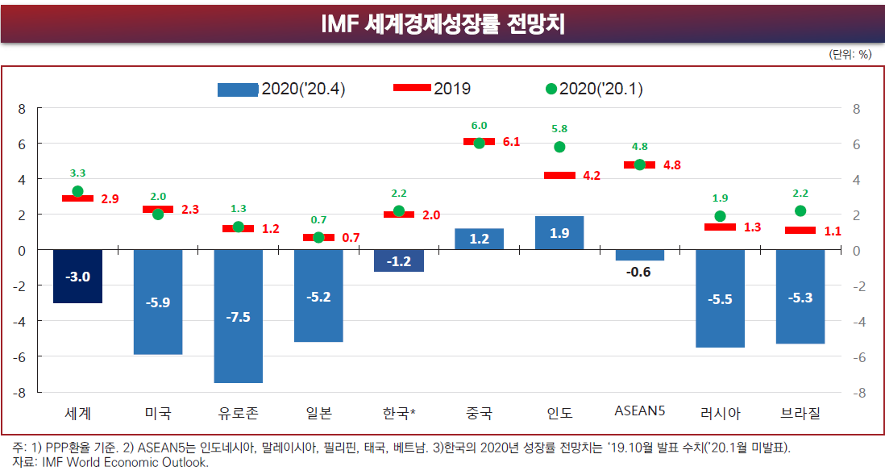
Covid19 충격 - 세계경제성장률의 큰 폭 저하
세계경제성장 전망은 여전히 불확실 - 위 수치도 약간 낙관적 전망
한국은 Covid19 이동금지를 하지 않았고 초기진화로 다른 국가보다 성장률이 높은편

Slide 5
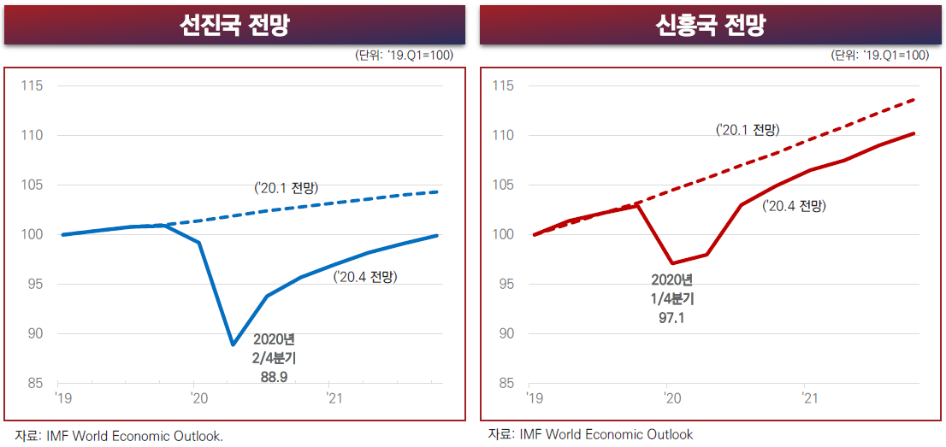
향후 선진국과 신흥국 경제전망
향후 경제전망의 불확실성이 매우 크나, V자형 회복 전망 가능성은 희박
위 그래프도 여러 시나리오 중 하나. W자형의 Coronavirus의 2nd Wave에 따른 전망도

Slide 6
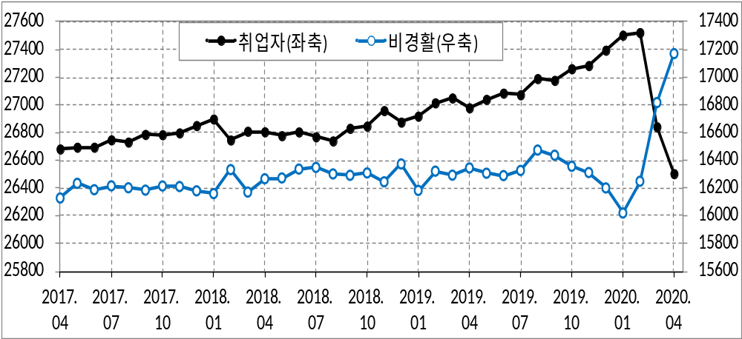
2020년 4월 고용동향의 특징(통계청 2020.5월)
취업자수, 비경제활동인구: 계절조정계열
4월 고용동향
- 2019.11~2020.2월 취업자이동평균이 47.7만 증가, 4월 취업자감소– 47.6만명, 비경활 83만명 증가, 일시휴직 이동평균 43.9만명 4월 148.5만명 상당한 고용충격
- 2개월 간 취업자수 102만명 감소(-3.7%), 일시휴직 98.8만명 증가, 2개월 동안 200만개의 일이 감소 → 근본적 대책 요구
일시휴직자 |  | 원계열 전년동월대비 |  | 계절조정 2개월전 대비
 |  | 3월 | 4월 | 증감 | 증감율
전체 |  | 1,260 | 1,130 | 988 | 40.0
연령 | 20-29세 | 122 | 120 | 119 | 44.9
 | 40-49세 | 223 | 189 | 173 | 40.7
 | 60-69세 | 185 | 150 | 129 | 41.2
 | 70세이상 | 344 | 330 | 260 | 43.1
종사 규모 | 1-4인 | 557 | 480 | 444 | 43.8
 | 10-29인 | 271 | 249 | 228 | 42.1
일시휴직자 |  | 원계열 전년동월대비 |  | 계절조정 2개월전 대비
 |  | 3월 | 4월 | 증감 | 증감율
전체 |  | 1,260 | 1,130 | 988 | 40.0
산업 | 숙박 음식점업 | 129 | 98 | 93 | 44.5
 | 교육 서비스업 | 292 | 194 | 146 | 37.9
 | 보건·사회복지 | 286 | 281 | 242 | 44.1
종사 지위 | 상용직 | 283 | 272 | 225 | 30.9
 | 임시직 | 654 | 594 | 501 | 43.7
 | 자영자 | 252 | 225 | 212 | 43.3

Slide 7
2020년 4월 고용동향의 특징(통계청 2020.5월)
연령대별 | 2020. 4. 증감
 | 인구 | 취업자 | 고용률
15～64세 | -146 | -622 | -1.4p
15～29세 | -149 | -245 | -2.0p
․20～29세 | 17 | -159 | -2.6p
‥20～24세 | -50 | -138 | -4.0p
‥25～29세 | 67 | -21 | -1.8p
40～49세 | -70 | -190 | -1.7p
50～59세 | 22 | -143 | -1.9p
60세이상 | 619 | 274 | 0.2p
취업시간대별 | 2020.3 | 구성비 | 증감 | 2020.4 | 구성비 | 증감 | 증감률
< 전 체 > | 26,609 | 100.0 | -195 | 26,562 | 100.0 | -476 | -1.8
36시간 미만 | 5,049 | 19.0 | 136 | 9,809 | 36.9 | 4,906 | 100.1
- 1～17시간 | 1,593 | 6.0 | -196 | 1,672 | 6.3 | -109 | -6.1
- 18～35시간 | 3,456 | 13.0 | 331 | 8,138 | 30.6 | 5,016 | 160.7
36시간 이상 | 19,953 | 75.0 | -1,592 | 15,268 | 57.5 | -6,513 | -29.9
- 36～52시간 | 16,745 | 62.9 | -675 | 12,446 | 46.9 | -5,177 | -29.4
- 53시간 이상 | 3,208 | 12.1 | -916 | 2,822 | 10.6 | -1,337 | -32.1
일 시 휴 직 | 1,607 | 6.0 | 1,260 | 1,485 | 5.6 | 1,130 | 318.8
종사상 지위별 | 2020.4 | 구성비 | 증감 | 증감률
< 전 체 > | 26,562 | 100.0 | -476 | -1.8
◦임금근로자 | 19,919 | 75.0 | -382 | -1.9
- 상용근로자 | 14,401 | 54.2 | 400 | 2.9
- 임시근로자 | 4,288 | 16.1 | -587 | -12.0
- 일용근로자 | 1,230 | 4.6 | -195 | -13.7
◦비임금근로자 | 6,644 | 25.0 | -94 | -1.4
- 고용원 있는 자영업자 | 1,388 | 5.2 | -179 | -11.4
- 고용원 없는 자영업자 | 4,195 | 15.8 | 107 | 2.6
산업별 취업자수 | 2020.4 | 구성비 | 증감 | 증감률
< 전 체 > | 26,562 | 100.0 | -476 | -1.8
◦ 도매 및 소매업 | 3,536 | 13.3 | -123 | -3.4
◦ 숙박 및 음식점업 | 2,077 | 7.8 | -212 | -9.2
◦ 교육 서비스업 | 1,759 | 6.6 | -130 | -6.9
◦ 협회･ 기타개인서비스업 | 1,160 | 4.4 | -99 | -7.9
- 2020년 4월 고용감소는 20대 특히 20대 초반에서 컸고(초단시간 아르바이트감소, 채용시장), 40~50대 감소
- 주 36시간 이상의 취업자수가 크게 감소하여 수요감소에 시간단축으로 대응 – 임금감소도 동반
- 도소매/음식숙박업, 교육서비스업의 일자리 감소 및 임시/일용노동자의 일자리 감소도 두드러짐
- 정책
(1) 재정지원일자리 사업을 조기에 활성화 : 이미 정부정책 발표. 보건복지, 공공행정에 도움이 됨.
(2) 고용유지지원은 대면서비스를 제공하는 소규모 영세사업장 위주로 집중지원과 확대가 필요.
7

Slide 8
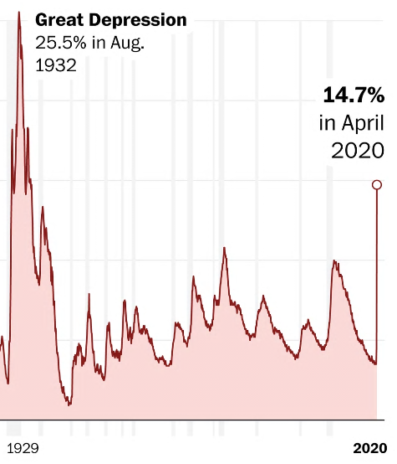
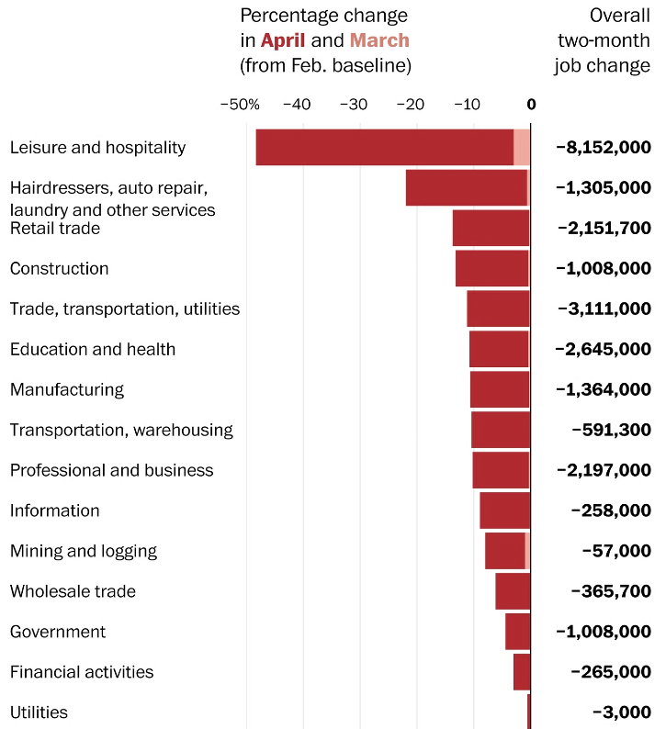
Covid19로 인한 미국의 실업급증
자료: The Washington Post. 2020. 5.8. U.S. unemployment rate soars to 14.7 percent, the worst since the Depression era

Slide 9

경제위기 – 고용위기로 전환에 따른 대책
고용유지 우선 – 고용유지를 위한 다양한 지원책 마련, 제공
고용유지가 인력감축 후 고용창출보다 훨씬 비용도 절약하고 노사에 유리
고용유지 시 채용비용, 훈련과 교육비용 절약을 통해 수요증가에 대응 용이
단순 고용유지원금만이 아니라 기업의 생존, 운영을 위한 막대한 지원
실업자에 대한 지원
실업자들에 대해 평상시보다 실업급여 요건완화, 실업급여액수 상향조정, 실업급여 지급기간 연장 등 추가적 지원
고용안전망 사각지대에 놓여 있는 노동자들 지원
실업급여 사각지대에 놓여 있는 노동자들에게 ‘실업부조’ 형식의 긴급생계지원
고용안전망 사각지대를 줄이기 위한 취민취업지원제도(한국형 실업부조), 고용보험 적용률 확대를 위한 제도개선과 조치 등

Slide 10
외국의 고용유지 지원제도(미국)
미국 : 고용유지 임금보호제(paycheck protection program)도입
500인 미만 기업 대출액 중 6월말까지 고용유지시 2개월 인건비(75%), 모기지, 임대로, 공공요금(1,000만 달러까지 대출)
600만개의 중소기업 중 13일만에 160만건 대출, 3,490억불(419조원) 바닥, 3,000만개 일자리 유지 기여(https://www.thecentersquare.com/national/trump-30-million-jobs-saved-by-first-round-of-ppp/article_2a836fde-898e-11ea-86ac-ab286ae04406.html)
대출수요 급증으로 미국판 4차 추경으로 총 4,840억 달러 중 3,100억불 (372조원)을 추가 지원(이 중 600억 달러는 소기업 대출기관용 (community banks)으로 별도로 정해짐) + 소기업용 600억 달러의 산업피해구호 자금 (500억 달러 대출 + 100억 달러 지원금) - 45만건 500억불 추가대출 수속 중
CARES Act의 일부로 도입된 고용유지 세액공제제도(employee retention tax credit)의 도입 – 2020년 동안 사용자가 지불할 임금의 50%에 해당하는데, 근로자 1인당 10,000달러의 임금cap이 씌워져 있음.‘ 그런데 PPP의 적용을 받으면, 세액공제 제도의 적용을 받을 수 없음.

Slide 11
외국의 고용유지 지원제도(영국)
영국: 고용유지지원제도(job retention scheme) 도입
고용유지조건으로 최소 3주의 휴업(furloughed) 노동자들에 대해 월급의 80%를 6월말 + 10월말까지 3+4개월 지급(최대 2,500파운드=375만원) – 전례없는 파격적 지원제도 – 사용자는 휴업노동자들에게 일을 시킬 수 없음
적용대상: 전일제, 시간제, 파견노동자, 특고(zero-hour contract) 중 근로자 해당(공공기관, 공기업은 대상에서 제외)
첫날 18.5만 기업 130만명 노동자들에 해당되는 15억 파운드 신청 쇄도
80만개가 넘는 기업의 750만명의 노동자들(전체 노동자 2,750만명, 27.3%에 해당)이 4월20일부터 5월10일까지 2주 동안 이 제도의 적용을 받음
향후 700만명~1,000만명의 노동자(민간노동시장의 1/3 수준)들 이상의 노동자들이 신청 예상
5월4일까지 재정 약 £8bn(12조원) 소요되었고, 3개월간 £39bn(58조9천억원) + 자영업자 £ 10bn(15.1조원) = £ 49bn(74조원) 재정소요 예상됨

Slide 12
외국의 고용유지 지원제도(프랑스)
프랑스 : 휴업수당지원금(고용유지지원금)
세전임금 70% 상당의 휴업수당, 노동시간 단축에 대해 부분휴업 지급(세후 임금의 84% 해당, 시간당 8.03유로 이상)
사용자가 근로자에게 지급한 휴업수당은 국가가 전액 지급함. 단, 상한은 최저임금 (10.15유로)의 4.5배(45.68유로, 월 6,929유로= 920만원)의 70%(즉 근로자 1인당/시간 당 31.98유로 = 월 645만원)까지
- 휴업수당의 계산은 법정근로시간(주 35시간) 범위 내에서 계산(예 - 주 7시간의 연장 근로를 포함하여 주 42시간 일하는 근로자가 완전 휴업에 들어갔다면 35시간 만 휴업 수당으로 계산)
허용 최대시간: 1,000시간/년 -> 1,607시간/년(2020년에만), 기간연장:12개월
기간제, 파견 및 계절노동: 휴업시 예정된 파견기간 종료, 노동계약 종료시까지
82만개 기업의 1020만 명 적용(4월22일), 1100억 유로(146조3천억원) 지원금 마련
(https://www.france24.com/en/20200422-covid-19-half-of-france-s-private-sector-workers-on-temporary-unemployment-scheme)

Slide 13
외국의 고용유지 지원제도(독일)
독일 : 단축근로제(short-time work: Kurzarbeit)
2008년 금융위기시 단축근로제의 성공적 경험- 최대 150만 명 적용, 30~35 만명 고용유지를 통해 2009년 이후 회복국면에서 독일의 빠른 적응
요건완화 – 적용노동자 1/3 →10%로 낮추고, 적용기간을 6개월→ 12개월 로 늘리고, 단축된 시간 보상 (무자녀 60%, 유자녀 67%), 노사합의 전제
- medi-jobs을 가진 노동자들에게 적용. Eminijobs 노동자들은 제외됨
코로나 위기로 단축근로제의 광범위한 적용
- 2020년 3월초~ 4월 26일 75.1만 기업, 총 1010만 노동자 신청(음식업 노동자 99%, 호텔 업의 97%, 항공, 관광, 의류가죽업의 90%, 예술, 스포츠업의 80% 이상)
- https://www.deutschland.de/en/news/german-federal-government-informs-about-the-corona-crisis
- 260억 유로(34조 4,500억원)의 실업보험기금에서 보상
독일의 단축근로제 모델의 유럽 확산
- 유럽 각국들은 노동시간을 단축하되 임금을 보조하여 고용유지를 하는 독일 모델을 택하기 위해 250억 유로(33조 1250억원)의 계획 수립
- 벨기에, 네덜란드, 오스트리아, 이탈리아, 스페인, 프랑스, 영국의 고용유지제도(job retention scheme), 폴란드에도 유사한 제도 시행

Slide 14
외국의 고용유지 지원제도(스웨덴)
스웨덴: 단축근로수당(short-term work allowance)
노동자가 임금의 90%를 받는 것과 동시에 기업주의 인건비 부담을 절반으로 줄이는 조치.
이행조건: 월급이 SEK44,000 이상인 근로자인 경우 단축근로 보상급여 지급시 월급 한도는 44,000SEK(550만원)임
적용대상:
1) 단축근로수당제가 단체협약에 의한 합의 혹은 70% 노동자 동의 필요.
2) 청산, 구조조정, 파산 중인 회사는 단축근로수당제 적용 제외(공공, 유사 공공부문 제외)
3) 취업자 제외 (대상자는 최소 3개월 고용), 근로자가 가족인 경우 제외
- short-time에 대한 조세는 스웨덴 2013년 법 (Lagen om Korttidsarbete)에 따름
- 4/7 부터 신청 가능 – 적용기간은 3/16 이후 올해 말까지 적용하되 6개월을 적용하며 추가로 3개월을 연장할 수 있음
단계 | 근로시간 감소 | 노동자 임금감소 | 고용주 | 국가 | 기업주 부담 감소 | 기업주 총부담
1 | 20% | - 4% | 1% | 15% | -19% | 81%
2 | 40% | - 6% | 4% | 30% | -36% | 64%
3 | 60% | - 7.5% | 7.5% | 45% | -53% | 47.5%

Slide 15
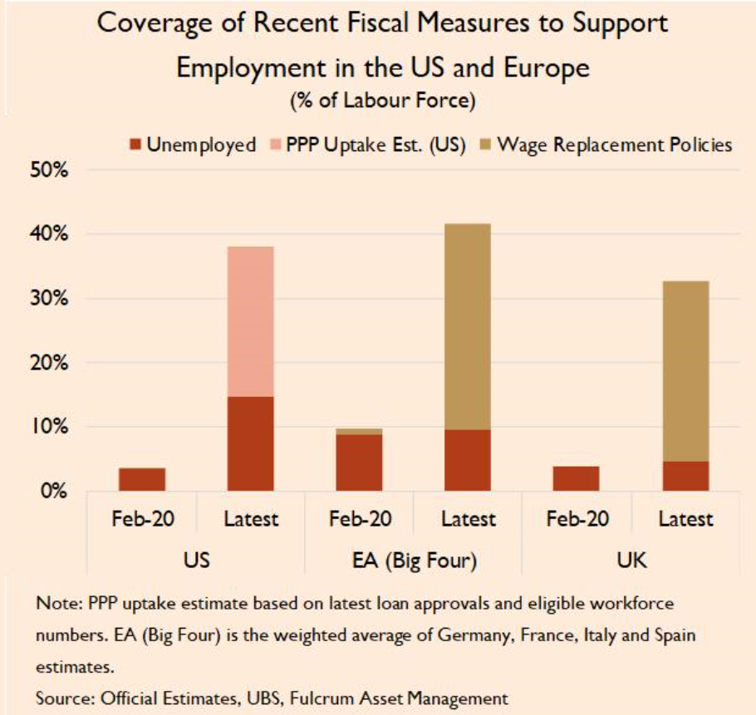
주요국 고용유지지원제도의 영향
자료: The Financial Times. 2020. 5.17. Why the US jobless surge is worse than in Europe

Slide 16
외국의 고용유지 지원제도 시사점
고용유지지원 제도: 사상 유례가 없을 정도로 대규모
서유럽과 미국의 경우 보수, 자유/진보 정권의 성격과 관계없이 Covid19로 인한 전례없는 경제/고용위기에 대응, 대규모 국가지원 고용유지제도 도입과 확대
재정으로 630만 ~1,000만명, 미국 3,000만명의 고용유지를 통해 대규모 실업 을 막기 위한 절박한 국가정책 추진
고용유지와 실업은 상호 trade-off관계에 있기 때문에 실업급여의 지급 확대 대신에 고용유지 지원금을 늘린 셈임.
고용유지지원제도를 통해 사업주들의 인건비 부담을 거의 0로 만듦
독일의 경우 사업주가 납부하는 사회보험료의 전액을 환급
프랑스, 영국, 미국도 사업주의 인건비 부담을 0으로 최소화함
사업주의 인건비부담을 줄임으로써 고용유지 유인의 극대화
한국의 고용유지지원금 개선
외국과 비교하여 너무 적은 한국의 고용유지지원금 규모의 추가 확대 필요
(1,000억 – 5,000억 + 9,000억 = 1조4천억)
사업주의 인건비 부담을 최소화할 수 있도록 고용유지지원금을 조정할 필요
고용위기 시에 한시적으로 사업주의 사회보험료 환급도 필요함
정부 지원액 상한액을 6.6만원에서 8.9만원으로 조정 필요
사용사업주가 간접고용근로자에 대한 고용유지지원금 신청 제도화 필요

Slide 17
한국의 고용유지지원 제도 등 - 10.1조 고용안정패키지 추진(286만명지)
▪고용유지지원의 대상: ^{➊}소상공인･기업고용유지지원, ^{➋}긴급 일자리 창출
^{➌} 근로자 생활안정 대책,^{➍}실업자 지원 등 4대 분야에 중점
▪ 고용유지지원금 요건 완화 및 저변 확대 : 0.9조원(52만명)
<무급휴직 지원요건 완화, 특별고용지원업종 확대, 고용유지 자금 융자사업 신설 등>
무급휴직신속지원 프로그램”신설(고시·시행령개정, +32만명, +0.48조원)
↳ (현행) 특별고용지원업종은 1개월, 일반업종은 3개월 이상의 유급 고용유지조치 이후 무급휴직을 실시할 경우 지원 50만원 * 3개월
▪ 고용보험 사각지대 근로자 생활안정 긴급지원 : 1.9조원(113만명)
<코로나19 긴급 고용안정 지원금(93만명, 1.5조원) - 고용보험 사각지대에 있는
일정소득이하 영세자영업자, 특고·프리랜서*, 무급휴직자 등)
▪ 저소득층･청년 등 취약계층 직접일자리 지원 : 3.6조원(55만명)
<비대면‧디지털 정부일자리, 취약계층 공공일자리, 청년 일경험 지원 등>
▪ 구직급여･직업훈련 등 실업자 지원 확대 : 3.7조원(66만명)
특별고용지원업종 지정 확대(+20만명, 0.27조원)

Slide 18




외국의 실업급여/실업부조 대책
미국: 실업급여 확대
미국: 한시적 실업부조 도입
  급여기간 확대: 6개월+3개월(추가) → 총 39주 지급
  급여 추가: 4개월간 600달러 추가
  실업급여 비적용 실업(자영업자 등) 실업부조제도 한시 운영
  39주 내 평균 주 190달러 이상 지급
  추가로 4개월간 매월 600달러
프랑스: 실업급여
외출금지령이 시행되는 기간 동안 실업급여
독일: 실업부조 수급자격
  외출금지령이 끝날 때까지 계속해서 실업급여 수급 가능
  특고/자영업자 실업급여 수급가능
  1개월 800유로, 최대 6개월까지
  하르츠 Ⅳ 수급자격 완화(자산부재입증)
  일단 6개월간 매월 지원 승인
캐나다: 긴급지원수당
  긴급지원 수당 도입-실업보험에서 제외된 실업자 대상

Slide 19
OECD국가 중 실업급여+ 실업부조의 유사적용률 비교(2014년)
주: 유사적용률이란 실제 적용률보다 높게 나타나는 것으로 벨기에, 아일랜드, 핀란드, 독일에서 적용률이 100%를 넘는 것은 이들 실업 급여와 부조가 적극적인 구직자가 아닌 개인들에게도 돌아갔다는 것으로 가령 구직자 요건이 느슨하거나, 일부 비경활인구가 받거나 혹은 저소득이나 노동시간이 짧은 노동자들도 이들 급여/부조를 받을 수 있기 때문임. 2014년에는 2007년보다 유사적용률이 대부분 낮아진 것은 급여조건을 엄격하게 하였기 때문으로 보임. 적용율이 높은 나라는 대체로 실업부조의 비중이 크기 때문임.
자료: OECD. 2018. OECD Employment Outlook 2018, Figure 5.3. Pseudo-coverage rates across OECD countries

Slide 20
유럽 주요국의 고용형태별 실업급여배제자 비율
(전체고용/15~64세 취업자 중)(2014년 현재)
 | 기간제 전일제 | 정규직 시간제 | 기간제 시간제 | 자영업자 | 전체
벨기에 | 62.5/4.7 | 0.1 | 51.1/8.6 | 100.0/72.1 | 18.4
덴마크 | 2.3/12.4 | 26.1 | 47.2/12.8 | 60.7/31.7 | 8.9
독일 | 23.6/21.0 | 0.0 | 49.2/15,6 | 58.0/60.0 | 9.5
프랑스 | 20.6/13.6 | 0.0 | 10.8/2.6 | 100.0/80.8 | 13.8
이탈리아 | 9.0/2.3 | 0.0 | 9.3/1.3 | 100.0/91.0 | 24.6
네덜란드 | 11.1/1.5 | 0.0 | 9.3/2.9 | 100.0/92.9 | 17.6
핀란드 | 22.6/21.9 | 33.8 | 32.2/22.8 | 9.9/11.7 | 5.5
스웨덴 | 23.8/21.2 | 11.5 | 53.3/47.7 | 8.9/9.9 | 8.1
영국 | 72.4/24.9 | 0.0 | 72.7/16.7 | 18.8/54.2 | 5.0
유럽연합 | 31.9/18.9 | 0.6 | 38.7/9.0 | 54.4/61.1 | 12.9
한국 | 42.4 | 74.9 |  | 99.8 | 45.2
자료: Eurostat EU-LFS 2014. Matsaganis et al. 2016. Non-standard employment and access to social security benefits, Research note 8/2015에서 재인용.

Slide 21
주: 16~64세의 working-age 인구의 %로서 행정통계로부터 수령자 전체
자료: OECD. 2018. OECD Employment Outlook 2018, Figure 5.2. Unemployment-benefit receipt rose following the financial and economic crisis

Slide 22
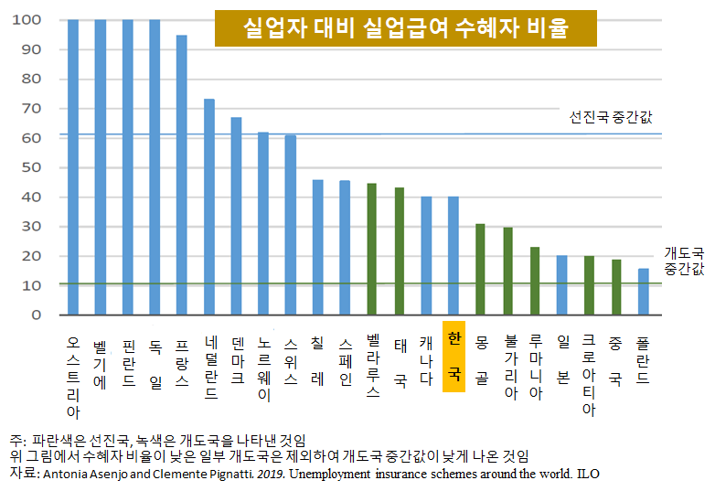

Slide 23
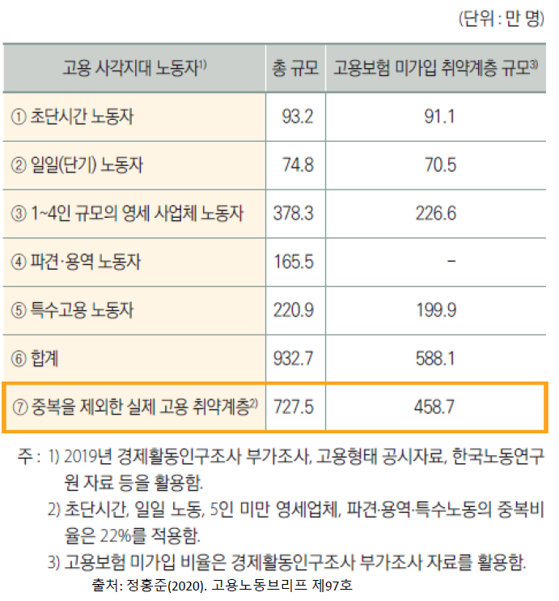
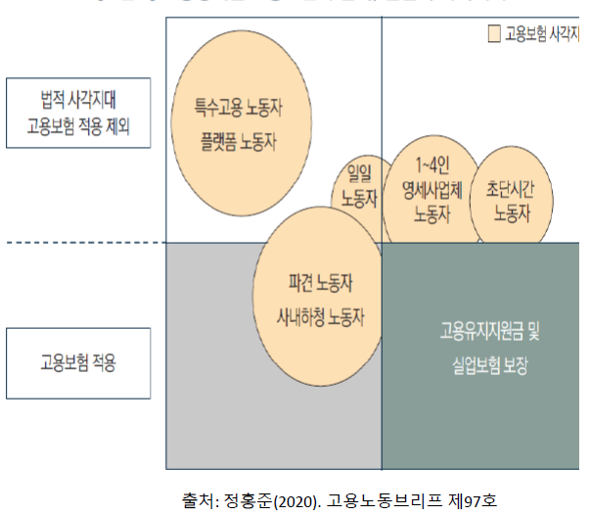
고용안전망의 적용
취 업 자
비임금 노동자 | 임금 노동자
 | 고용보험적용 제외 | 고용보험 미가입 | 공무원 등 | 고용보험 가입
6,799천명 (24.9%) | 1,781천명 (6.5%) | 3,781천명 (13.8%) | 1,469천명 (5.4%) | 13,528천명 (49.4%)
법적 사각지대 |  | 실질적 사각지대

Slide 24
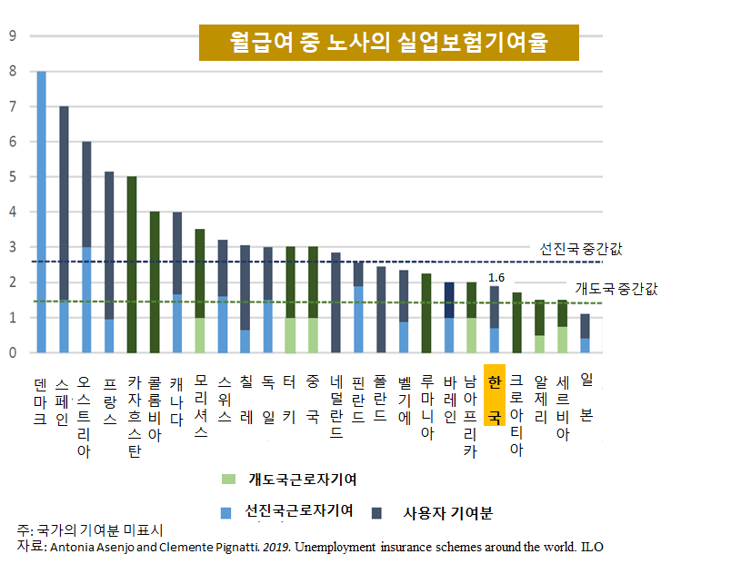

Slide 25
고용형태별 사회보험 가입률(2019. 8)
 | 2019. 8
 | 국민 연금¹⁾²⁾ |  | 건강 보험¹⁾ |  | 고용 보험³⁾
 |  | 증감 |  | 증감 |  | 증감
< 임금근로자 > | 69.5 | -0.3 | 75.7 | 0.2 | 70.9 | -0.7
◦ 정 규 직 | 87.5 | 1.3 | 91.5 | 1.4 | 87.2 | 0.2
◦ 비정규직 | 37.9 | 1.3 | 48.0 | 2.1 | 44.9 | 1.3
- 한 시 적 | 49.0 | -1.6 | 61.7 | -1.2 | 57.1 | -0.8
․기 간 제 | 49.0 | -2.3 | 63.1 | -2.2 | 57.6 | -1.2
․비기간제 | 49.1 | 1.1 | 56.3 | 2.1 | 55.0 | 0.4
- 시 간 제 | 19.8 | 1.2 | 26.7 | 1.7 | 26.1 | 1.3
- 비 전 형 | 19.1 | -0.7 | 32.3 | 0.2 | 29.0 | -0.9
주:
1) 직장가입자만 집계한 수치임(지역가입자, 수급권자 및 피부양자는 제외)
2) 공무원, 군인, 사립학교 교직원, 별정우체국법이 정하는 연금 등 특수직역 연금 포함
3) 공무원, 사립학교 교직원, 별정우체국 직원은 응답대상에서 제외
자료: 통계청.2019. 8. 경제활동인구조사 부가조사

Slide 26
외국제도가 한국의 고용안전망에 주는 함의
고용보험의 적용률 확대와 실업부조의 도입
고용보험의 낮은 적용률 - 코로나19로 촉발된 고용위기 속에서 노동시장 취약계층이 실업과 소득감소가 먼저 일어나는데 비해 고용안전망의 보호에서 배제
- 실업급여 수급률이 고용안전망의 핵심척도인데 한국은 40% 수준으로 OECD가입국들 평균인 60%의 2/3 수준
노동시장의 구조적 불안정성을 고려한 고용보험 확대 전략 필요
고용구조의 구조적 특성인 영세자영업의 높은 비율(약 25%), 높은 비정규직 비율 (근로자의 34%), 160만에 이르는 특고, 영세소기업들의 높은 비중(378만명 고용)에 따라 2019년 고용보 험 가입자의 52.9%가 신규취득자(과거 가입자 포함), 49.1%가 자격상실자 로 노동시장의 높 은 유동성을 반영함.
이들 노동시장의 구조적 불안정성을 반영하여 소득파악과 보험료 부과가 보다 쉬운 계층과 집단부터 고용보험의 단계적 확대전략
노동시장의 구조적 불안정성으로 인한 고용보험 확대의 한계는 실업부조(취업지원제도)의 도입을 통한 해결 모색
고용보험의 확대 노력은 자영업자, 특고, 비정규직, 영세소기업의 높은 비중 때문에 한계가 있기 때문에 고용보험에 가입하기 어려운 노동시장 취약계층은 실업부조를 통해 고용불안정을 해소
코로나19위기 속 넓은 고용보험 사각지대에 대한 임시대응으로 긴급고용안정 지원금과 같은 일시적 실업부조 활용 필요

Slide 27
한국형 사회부조(긴급고용안정지원금+실업자 취업지원)
코로나19 긴급고용안정 지원금
(대상)고용보험 사각지대에 있는 일정소득 이하 영세 자영업자, 특고· 프리랜서*, 무급휴직자 등 93만명에 1.5조 지원
* 특고･프리랜서, 영세사업장 무급휴직자에 대한 생계지원은 기 시행중(지역고용대응 등 특별지원사업, 2천억원)
(예)대리운전, 학습지강사, 교육연수기관 강사, 연극·영화 종사원 등
- (요건) 코로나19의 영향으로 소득 및 매출이 급격히 감소
- (지원 내용) 月 50만원 × 3개월
청년구직활동지원금 확대(+5만명, +0.13조원)
↳ 月 50만원 × 6개월
실업자 등 취업지원 확대
취업성공패키지 확대(+11만명*, +0.13조원)
↳ 종합취업지원 프로그램(月 50만원 × 3개월 구직촉진수당 지원)
* ▴저소득층: 7→10만(+3만), ▴특고‧프리랜서 등 특정취약계층: 2→5만(+3만),
▴청년층: 8→13만(+5만)

Slide 28
한국형 뉴딜을 위한 타협?
1. 고용안전망 강화 - 코로나19 위기에 따라 실업위험, 소득상실과
감소위험에서 고용안전망 강화 필요성도 제기되고 있음
국가가 고용보험, 조세제도 등 이용, 고용안전망 강화(실업급여, 실업부조)를
통해 소득감소 보상, 고용유지지원, 노인과 청년일자리보호
고용보험료율 인상, 고용보험 징수체계의 개편, 상병수당 도입 등
2. 재직자들에 대한 훈련과 교육 강화 기회
코로나19 수요감소에 따른 노동시간 단축을 재직자 직업훈련과 교육 기회로 활용, 숙련도, 직무능력 제고를 통해 생산성, 품질향상, 인적경쟁력 향상
기회로 활용 – 경기회복에 대비한 기업들의 능력 구축
디지털 전환에 따른 IT활용능력, 소프트웨어 활용과 개발능력 구축
산업과 기업의 구조조정
항공업, 관광업, 도소매업 등에서 이미 구조조정 진행
향후 자동차 등 타 산업으로 확산 가능성
4. 노동시장의 분절구조 개혁을 통한 포용적 고용시스템
정규직/비정규직, 대/중 소기업, 남/녀, 공공/민간 격차의 지속적 축소를 통한
포용적 고용체제구축
고용위기를 계기로 노동시장 분절구조 개혁을 위한 임금체계 개편 시작
개혁을 위한 차등임금인상(과도한 연공주의개혁, 동일노동 동일임금 겨냥)
고령자 고용연장을 위한 직무등급 및 임금체계 개선

Slide 29
한국형 뉴딜을 위한 타협?
제조업 회귀 전략
- 미국무역분쟁, 세계공급사슬의 차질과 중단으로 각국의 제조업 회귀(reshoring)경향 – 국내에서도 이를 뒷바침할 수 있는 노력 필요
- 국내분업구조의 긴밀화 필요
6. 기업들간의 새로운 파트너십
대기업 간의 전략적 제휴 활성화 – 그동안 국내외 시장에서 국내 대기업 간의
경쟁에 주력하면서 전략적 협력이나 제휴노력 부족, 전기차에 대비한 현대차-
삼성전자의 전략적 제휴 등 대기업간의 협력 본격화 필요
대기업과 중소기업 간의 전략적 파트너십 강화 – 세계적 공급망의 부분적인 차질 혹은 붕괴, 일본의 수출 규제로 인해 해외부품, 소재 등의 Sourcing 차질 개연성 상존, 소부장의 국산화를 계기로 국내제품 사용을 통한 대/중소기업 간의 분업
구조 긴밀화와 전략적 파트너십 강화
7. 공공의료 강화 – 국가가 예측불가한 위험에서 국민의 생명과 안전보호를
위해 각종 제도 구축과 공공서비스 제공 의무 – 감염병 예방, 검사,
치료와 격리, 국경통제 등
지방의료원 등 공공병원 역할과 규모 등을 늘려서 비상 시에는 전염병 감염방지와 검사 및 치료역할 및 평상 시에는 저소득, 고령층을 위한 공공의료서비스 강화
노력 필요

Slide 30
한국형 뉴딜을 위한 타협?
8. 공공수의체계 구축을 통해 아프리카 돼지전염병, 구제역, 조류인플루엔자 등 가축전염병 예방을 위한 대량 살처분 및 그에 따른 보상 등도 축산업과 먹거리
보호 필요
- 지자체와 함께 공공수의체계 구축 및 민간 수의사들과 협력모델 구축, 대응 필요
7과 8은 국가가 공공적 역할과 능력구축을 통해 국제적 모범을 만들어 국가
브랜드나 상품화를 통한 수출도 가능
9. 긴급사고예방과 수습에 필요한 소방서비스의 강화 - 각종 산불, 대형 교통사고, 대형 화재사고 등으로부터 국민의 생명과 재산 보호와 다양한 역할이 점점 더 요구됨
소방서비스는 점차 그 역할과 영역이 방화를 넘어 긴급사고 구조, 수습, 방지,
건물위험에 대한 기준과 점검, 심지어 등으로 사소한 시민안전 책임까지도 요구
받고 있음
국가가 기존 정책패러다임을 넘어서서 다양한 사회적 계층의 요구를 반영하여
선도적으로 정책수립과 시행
한국의 새로운 사회질서 및 고용시스템 구축을 위해 노사정을 넘어선 사회 각
계층들의 다양한 참여 속에 새로운 공공역할, 사회안전망 구축, 재직자 직업훈련과
교육, 구조조정, 노동시장 분절 구조 개혁, 제조업 회귀, 기업간 새로운 파트너십
형성 등의 의제를 놓고 사회적 논의와 대화가 필요함
새로운 사회계약(New Social Contract)의 형성(?)

